Slide 1
Pedagogická komunikace 2
Mgr. Blanka Pravdová, Ph.D.

Slide 2
7. 4. 2017 – obsah
Komunikace a hromadné vyučování, IRF komunikační struktura
Otázky nižší a vyšší kognitivní náročnosti
Žákovské odpovědi
Zpětná vazba
Dialogické vyučování
Dotazy k seminární práci

Slide 3
Komunikace ve vyučování:
IRF struktura
Iniciace, kterou typicky představuje otázka učitel
Replika, jíž je žákovská odpověď
Feedback, tedy učitelovo zhodnocení repliky žáka
Jde tedy o třísložkovou sekvenci, kterou otevírá i uzavírá učitel.

Slide 4
Význam kladení otázek v pedagogické komunikaci
učitelské otázky jsou považovány za klíčový prvek procesu učení, a to nejen ve školní třídě
podle Postmana (1979) je veškeré naše poznání výsledkem tázání, a proto je možné říci, že kladení otázek učitelem je jedním z nejdůležitějších intelektuálních nástrojů

Slide 5
Typologie otázek
otevřené (založené na obsahové volnosti odpovědi). Na otevřenou otázku neexistuje jen jedna správná odpověď, která by byla dopředu dána. V běžné komunikaci nalezneme větší množství otázek otevřených než uzavřených, zatímco ve výukové komunikaci je tomu naopak.
uzavřené (založené většinou na výběru z nabídnutých možností odpovědi či jednoznačné odpovědi)
  zjišťující (ano – ne, vlévá se…)
  doplňující (Kdy se narodil…? Kam se vlévá…?)

Slide 6
Čas učitele a čas žáka

Slide 7
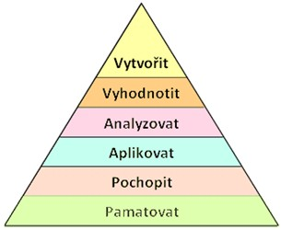
Bloomova taxonomie
systémem vyhodnocení kognitivní náročnosti otázky je taxonomický systém Benjamina Blooma, který odlišuje tyto kognitivní procesy:
  zapamatovat
  porozumět
  aplikovat
  analyzovat
  hodnotit
  tvořit

Slide 8
Otázky nižší a vyšší kognitivní náročnosti
otázky nižší kognitivní náročnosti
- jsou zaměřeny na doslovné vybavení si faktu, který byl již aspoň jednou v nějaké podobě učitelem prezentován
- tento typ otázek koresponduje s úrovní „zapamatování“ (případně „porozumění“) dle Bloomovy taxonomie
otázky vyšší kognitivní náročnosti splňují dvě podmínky:
- dle Bloomovy taxonomické tabulky se vztahují na zbylé kognitivní procesy
- odpověď na takovou otázku nesmí být přímo dostupná z učebnice či jiného materiálu, který mají žáci k dispozici

Slide 9
Kategorizovat není vždy snadné
O jaký typ otázky se jedná?
„Zhodnoťte dopad vlády Marie Terezie pro české země…“
A) žák může vytvořit odpověď na základě svých znalostí (vyšší kognitivní proces),
B) žák si může vybavit odpověď na tuto otázku z minulé hodiny (nižší kognitivní proces).

Slide 10
O jaký typ otázky se jedná?

Slide 12
Cvičení
Formulujte
1. Uzavřenou otázku nižší kognitivní náročnosti.
2. Uzavřenou otázku vyšší kognitivní náročnosti.
3. Otevřenou otázku nižší kognitivní náročnosti.
4. Otevřenou otázku vyšší kognitivní náročnosti.

Slide 13
Zpětná vazba
Má nezastupitelnou úlohu v sociální komunikaci
V pedagogickém procesu ji chápeme jako informaci korekční.
Jedná se o informaci pro žáka, díky které se dozvídá, jak probíhá proces jeho učení.
(Mareš a Křivohlavý, 1995)

Slide 14
Funkce zpětné vazby
regulativní (umožňuje usměrňovat žákovu činnost)
sociální (utvářejí se skrze ni vztahy mezi učitelem a žáky)
poznávací (vede žáka k poznání učitele, učiva i sama sebe)
rozvojovou (žák se učí zpětnou vazbu využívat k vlastnímu rozvoji, tj. k sebevzdělávání a k sebevýchově)

Slide 15
Poskytování zpětné vazby
Zpětná vazba by měla žákovi pomoci, nikoliv ho zastrašit nebo odradit od další činnosti.
Je nutné se vyhnout ironii, nadřazenosti či zesměšňování.
Učitel může žákovi poskytnout zpětnou vazbu nejen verbálně, formou předávání určitých hodnoticích zpráv, ale také nonverbálně.

Slide 16
Typologie reakcí na správnou odpověď
1. Akceptace
- jedná se o stručné předání potvrzení správnosti odpovědi (ano…, hm…, dobře… atp.)
2. Echo
- učitel/ka zároveň s akceptací zopakuje správnou odpověď ať doslovně, či jako parafrázi
3. Elaborace
- učitel/ka zároveň s akceptací správnou odpověď rozvine o další informace
4. Pochvala
- učitel/ka správnou odpověď žáka/žákyně vyzdvihne, ocení

Slide 17
Typologie reakcí na chybu
1. Detekce
- učitel/ka oznámí žákovi/žákyni, že udělal chybu, nic víc (Ne.)
2. Identifikace
- učitel/ka doplňuje reakci o místo určení chyby.
3. Interpretace
- učitel/ka doplňuje reakci o příčinu chyby, pomáhá nalézt správnou odpověď
4. Korekce
- učitel/ka oznámí správnou odpověď

Slide 18
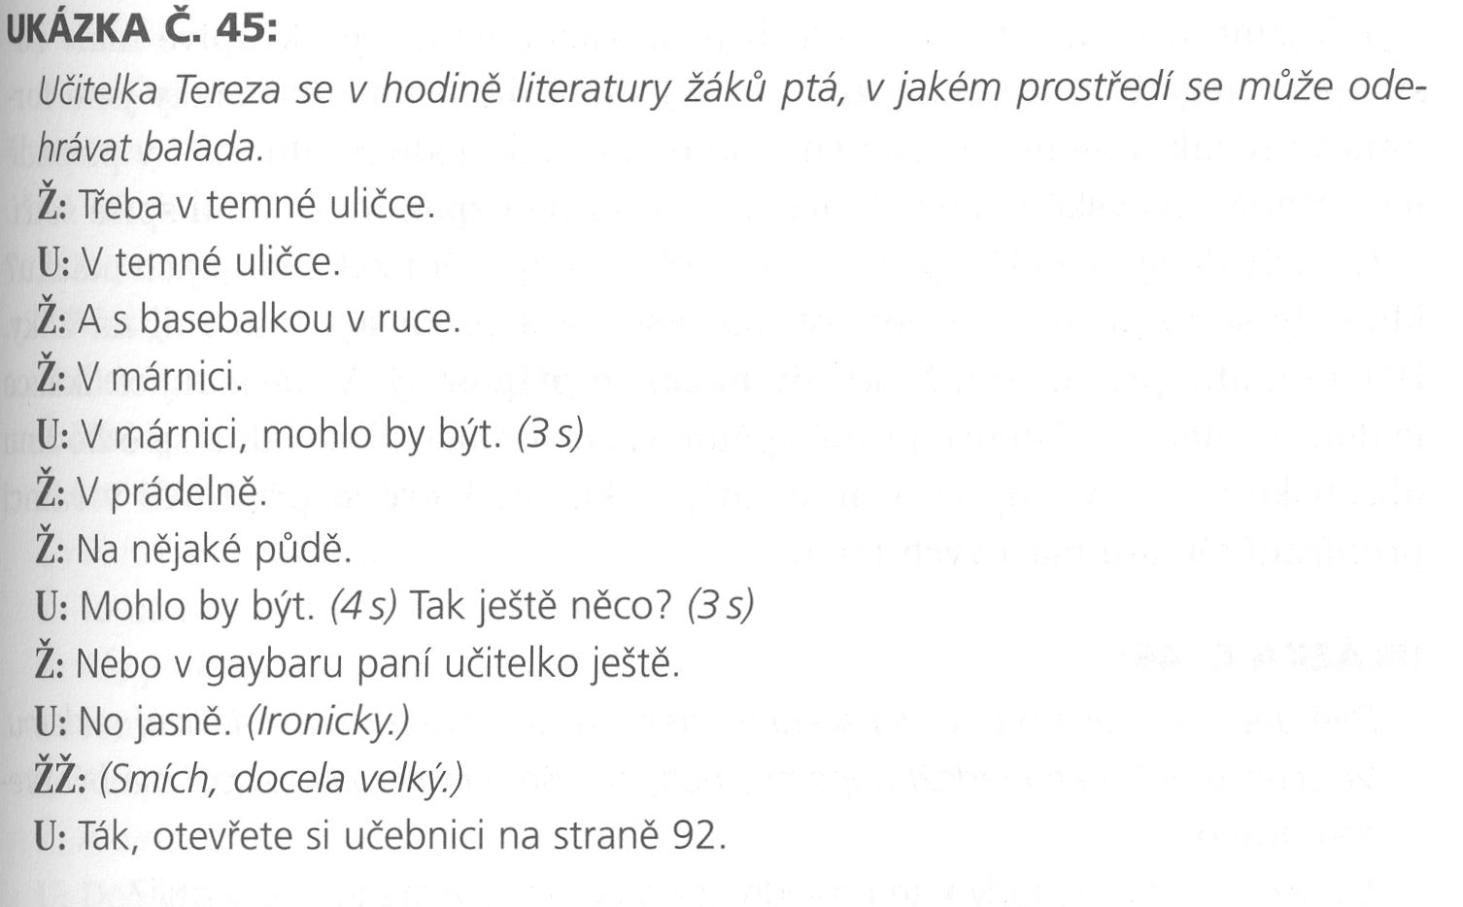
Cvičení

Slide 19
Dialogické vyučování
1. Napište vlastní charakteristiku pojmu dialogické vyučování.
2. Porovnejte ji s odborným textem.
Viz: Šeďová, K. (2015). Co je dialogické vyučování. Komenský, 140(1).

Slide 20
Dialogické vyučování
Žáci hovoří často a jejich promluvy jsou dlouhé.
Učitelé kladou žákům otevřené otázky, jejichž cílem je podnítit je k přemýšlení.
Žáci vykonávají myšlenkovou práci, neopakují naučená fakta. Žáci argumentují.
Učitel poskytuje žákům zpětnou vazbu, snaží se jejich myšlenky rozvíjet, povzbudit je k jejich prohloubení a rozpracování.
Úkolem žáků není pouze odpovídat na otázky učitele. Sami kladou otázky, diskutují mezi sebou.
Znalosti nejsou chápány jako předem dané, nýbrž jako postupně konstruované v interakcích mezi učitelem a žáky

Slide 21
Dva inspirativní texty
Nevhodné chování učitelů k žákům a studentům – Jiří Mareš
http://www.phil.muni.cz/journals/index.php/studia-paedagogica/article/view/494/644
Gender ve škole – Irena Smetáčková a kolektiv
- dostupné ve studijních materiálech v IS

Slide 22
Závěrečné zamyšlení
Čím je ovlivněno to
jakým způsobem hovoříme se žáky?
jakým způsobem pracujeme v hodině?
Čím je ovlivněna komunikace učitele?
Z čeho „se rodí“ jeho pedagogická komunikace?

Slide 23
Učitelovo profesní sebepojetí
Jaký jsem učitel?
Co se mi vybaví, co mě napadne, když řeknu – já jako učitel?
Jaké je moje profesní „já“?

